Slide 1
Obnova knižničného fondu v ZŠ Báb

Slide 2
Obnova knižničného fondu
bola spolufinancovaná zo zdrojov ES
v rámci Projektu:
„Čitateľská gramotnosť a angličtina žiakov ako pevný základ pre dosahovanie budúcich cieľov“
ITMS kód Projektu: 26110130394
Miesto realizácie projektu: ZŠ Báb 225,
951 34 Báb
Kód Výzvy: OPV-2011/1.1/06-SORO

Slide 3
Cieľ projektu
Rozvoj čitateľskej gramotnosti
a jazykových schopností žiakov
inováciou foriem a metód vzdelávania,
didaktickými prostriedkami
a ďalším vzdelávaním pedagógov

Slide 4
Popis aktivít vedúcich k rozvoju čitateľskej gramotnosti žiakov
Inovácia učebníc, učebných textov, odbornej literatúry školy, ktoré sú určené k modernizácii a aplikácii nových foriem a metód vo vyučovacom procese
Modernizácia a doplnenie učebníc, učebných textov, odbornej literatúry školy, ktoré sú určené inovácii metód vzdelávania smerom k digitálnemu vyučovaniu

Slide 5
Obnova knižničného fondu ZŠ Báb:
Rozšírenie, doplnenie a aktualizácia učebníc, učebných textov, publikácií, odbornej literatúry, slovníkov, atlasov, encyklopédií, pracovných zošitov, kníh a iných výukových materiálov a literatúry so zameraním na rozvoj čitateľskej gramotnosti vo všeobecnovzdelávacích predmetoch a anglický jazyk.

Slide 6
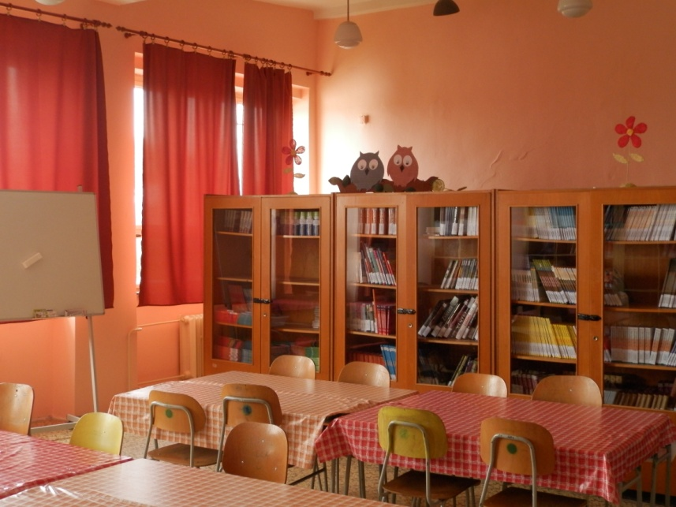
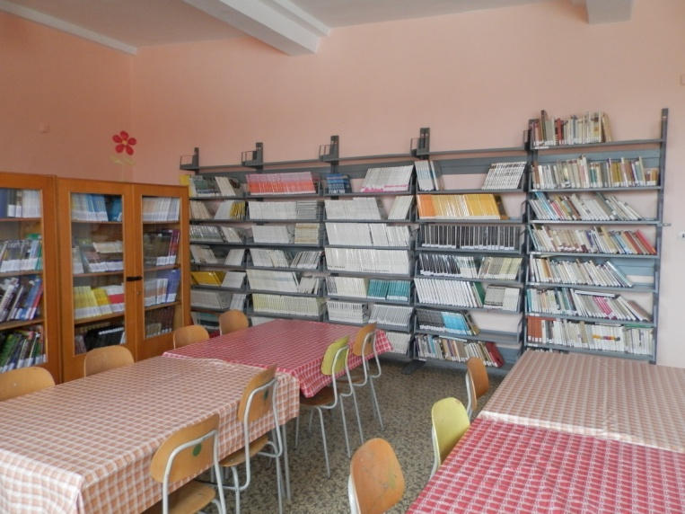
Knižnica ZŠ Báb

Slide 7
Obnovený knižničný fond využívame:
vo vyučovacom procese
pri tvorbe Projektov, Posterov, referátov
pre učiteľov na prípravu vyučovacích hodín , najmä k modernizácii a aplikácii nových foriem a metód vo vyučovacom procese
v rámci školskej knižnice
...

Slide 8
Implementácie vo vyučovaní:
Počas školského roku 2013/2014 sme
v Základnej škole Báb implementovali
všetky novonadobudnuté knihy.

Slide 9
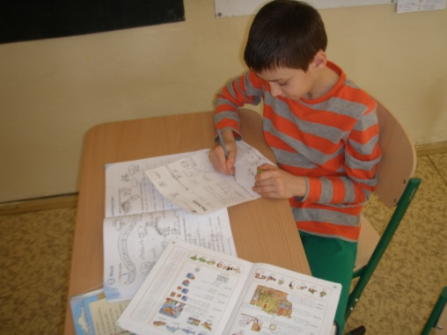
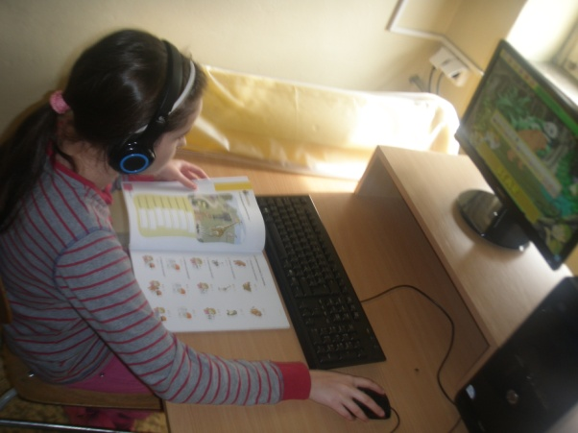
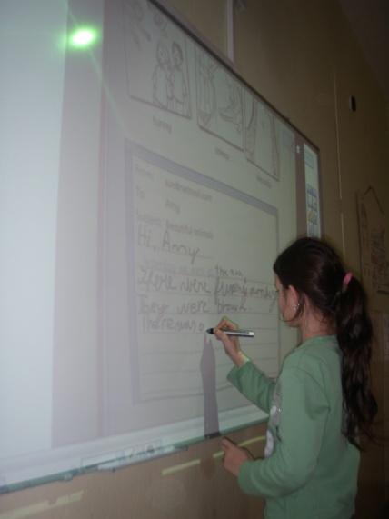
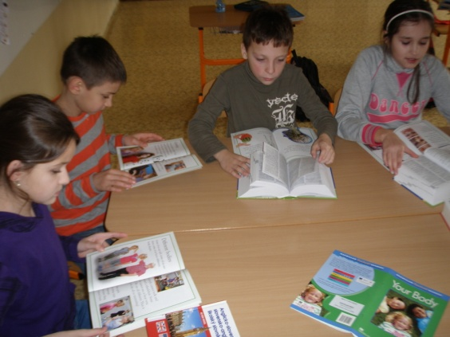
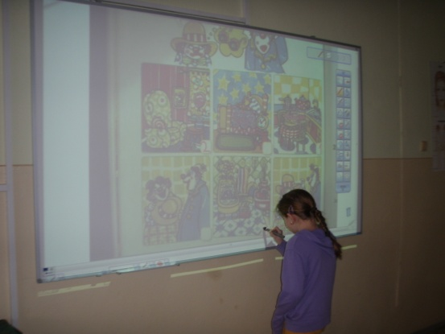
Anglický jazyk
- práca s E-blocks a pracovným zošitom E- blocks
- práca s učebnicou , slovníkom
- čítanie cudzojazyčnej literatúry
práca s učebnicou, pracovným zošitom,
premietanými na interaktívnu tabuľu

Slide 10
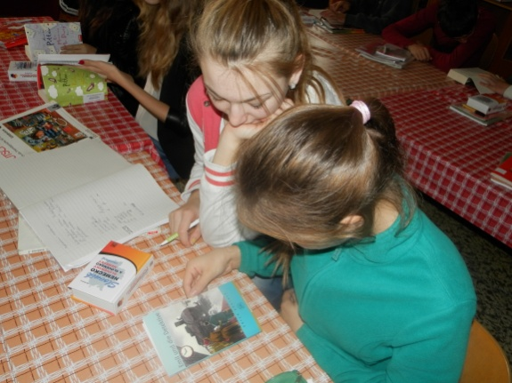
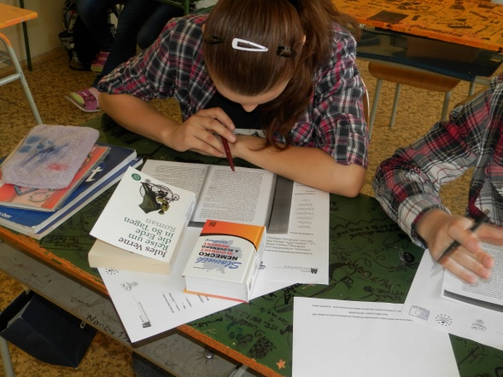
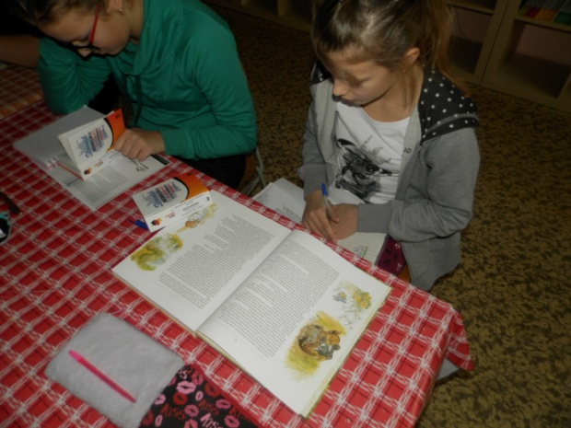
Nemecký jazyk
-práca s cudzojazyčnou literatúrou a slovníkmi

Slide 11
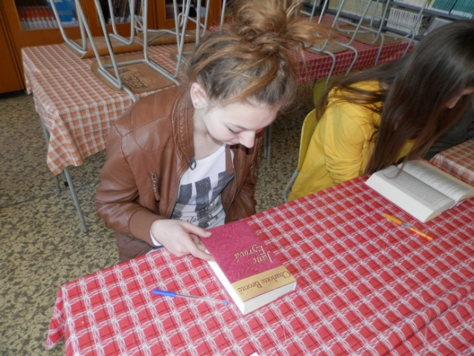
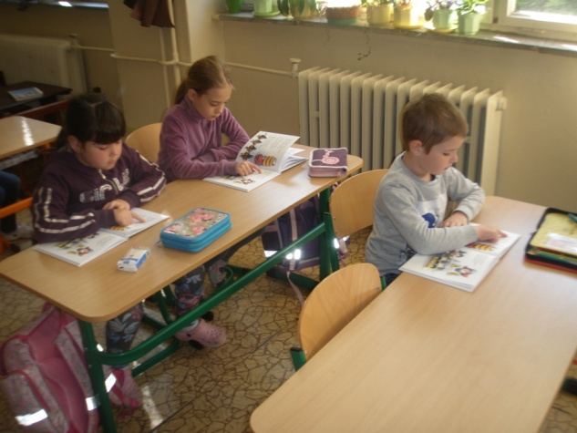
Slovenský jazyk
- čítanie povinnej literatúry, beletrie
- práca so slovníkmi

Slide 12
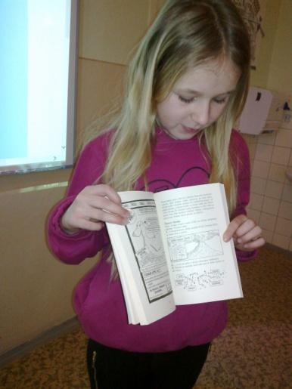
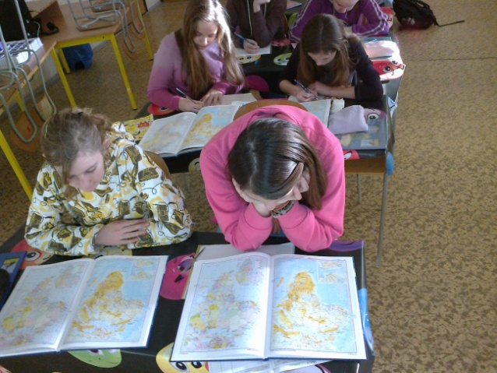
Geografia
- práca s odbornou literatúrou
- práca s atlasmi

Slide 13
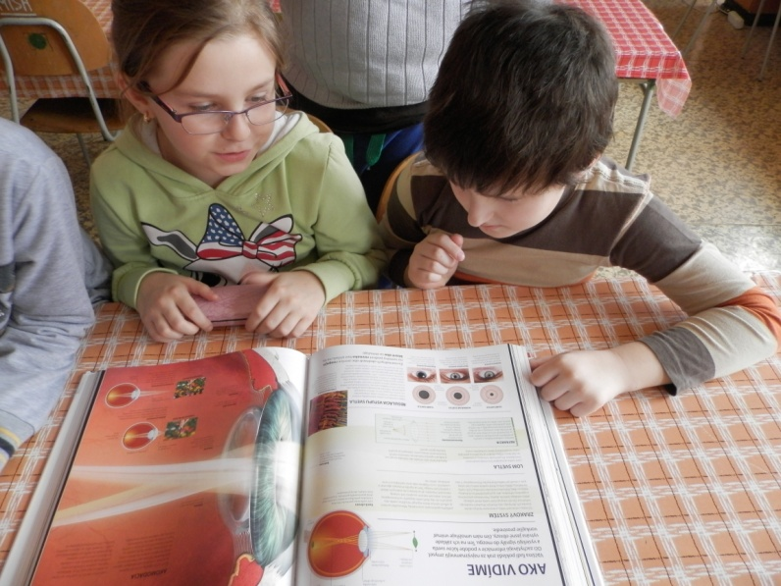
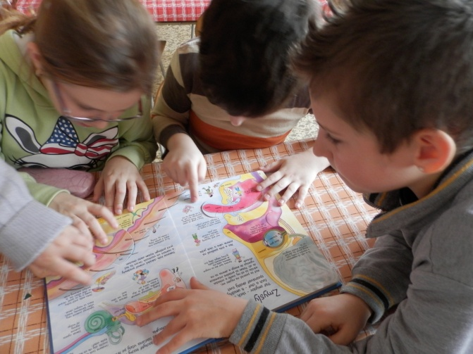
Prírodoveda
- práca s encyklopédiami a odbornou literatúrou

Slide 14
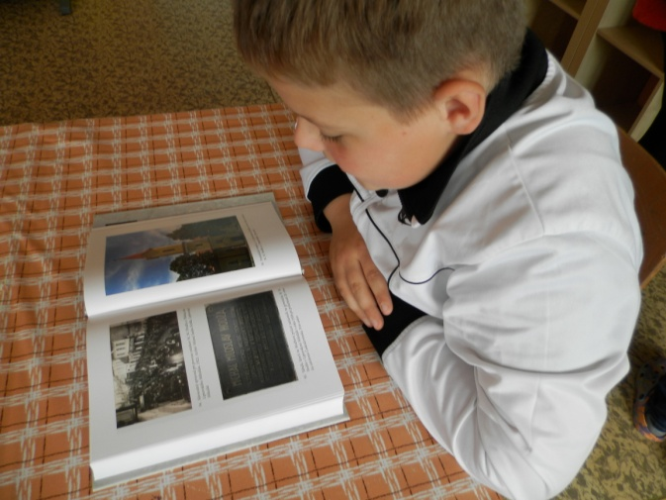
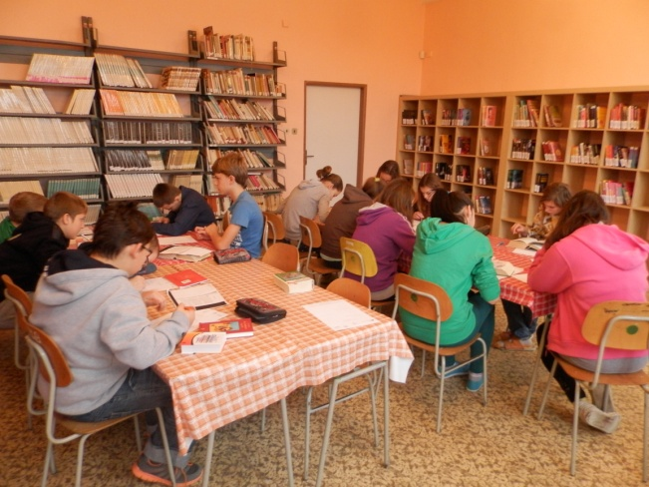
Iné predmety
- práca s encyklopédiami, slovníkmi, odbornou literatúrou, beletriou

Slide 15
Ďakujem za pozornosť

